Slide 1
Identyfikacja człowieka metodami kryminalistycznymi-
Dr Patrycja Mieszkalska
E-mail: patrycja.mencel@uwr.edu.pl

Slide 3
Plan spotkania
Definicja osoby NN i zwłok NN
Dane statystyczne
Procedury
Metody identyfikacji
Podsumowanie

Slide 4
Osoba nn zwłoki nn

Slide 5
Osoba nn
osoba o nieustalonej tożsamości, której dane są nieznane, niepełne lub niewiarygodne, w szczególności, gdy jest to następstwem choroby uniemożliwiającej samodzielne podejmowanie decyzji przez tą osobę lub osobę usiłującą ukryć swoją tożsamość, zwłaszcza w sytuacji mającej znaczenie prawne;
§ 2 pkt 6 Zarządzenia nr 48 KGP z dnia 28 czerwca 2018 r. w sprawie prowadzenia przez Policję poszukiwania osoby zaginionej oraz postępowania w przypadku ujawnienia osoby o nieustalonej tożsamości lub znalezienia nieznanych zwłok oraz szczątków ludzkich, Dziennik Urzędowy Komendy Głównej Policji rok 2018 poz. 77.

Slide 6
Zwłoki nn
nieznane zwłoki lub szczątki ludzkie odnalezione w stanie lub okolicznościach uniemożliwiających ich identyfikację, w tym rozkawałkowane części ciała ludzkiego, jeżeli umożliwiają pobranie próbek biologicznych do badań genetycznych. Nie stanowią NN zwłok noworodki urodzone martwe;
§ 2 pkt 7 Zarządzenia nr 48 KGP z dnia 28 czerwca 2018 r. w sprawie prowadzenia przez Policję poszukiwania osoby zaginionej oraz postępowania w przypadku ujawnienia osoby o nieustalonej tożsamości lub znalezienia nieznanych zwłok oraz szczątków ludzkich, Dziennik Urzędowy Komendy Głównej Policji rok 2018 poz. 77.

Slide 7
statystyka

Slide 8
rok | ujawnienie NN osoby | ujawnienie NN zwłok
2022 | 102 | 696
2021 | 110 | 666
2020 | 79 | 803
2019 | 70 | 754
2018 | 87 | 762
2017 | 91 | 767
2016 | 107 | 772
2015 | 90 | 763
2014 | 93 | 738
2013 | 72 | 724
2012 | 78 | 775
2011 | 73 | 698
2010 | 81 | 662
2009 | 95 | 597
2008 | 91 | 688
2007 | 84 | 749
2006 | 79 | 739
2005 | 15 | 282
2004 | 7 | 194

Slide 9
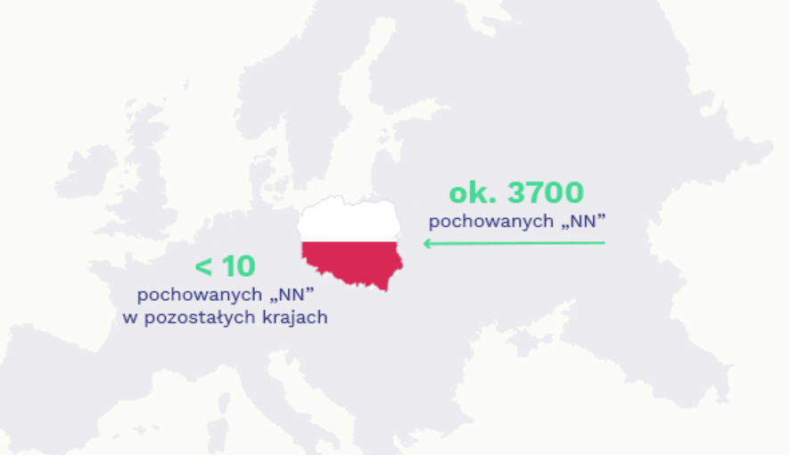

Slide 10
Polska jest krajem o stosunkowo wysokim współczynniku NN zwłok.
Wynika to przede wszystkim z utrzymującym się na przestrzeni kilkunastu lat brakiem stosownych uregulowań prawnych normujących kwestie dotyczące postępowania z materiałem genetycznym, przede wszystkim pobieraniem i porównywaniem próbek.
Na nieprawidłowości w zakresie czynności podejmowanych w związku z ustalaniem tożsamości NN zwłok zwróciła uwagę Najwyższa Izba Kontroli w raporcie dotyczącym kontroli funkcjonowania systemu poszukiwania osób zaginionych w 2014 r.
Kontrola ujawniła problemy ze współpracą Policji z prokuraturą przy identyfikacji zwłok o nieustalonej tożsamości.
Okazało się jednak, że w przypadku zlecania przez prokuraturę podmiotom pozapolicyjnym czynności identyfikacyjnych (np. oznaczenie kodu DNA) prokuratura nie informowała Policji o ustaleniu kodu genetycznego NN zwłok, natomiast Policja nie wnioskowała do prokuratury o pozyskanie takich informacji. Skutkowało to znacznym wydłużeniem czasu wprowadzania do policyjnej bazy danych informacji o kodzie DNA zwłok o nieustalonej tożsamości, a w konsekwencji uniemożliwiało dopasowanie profilu genetycznego NN zwłok z profilem genetycznym rodziny zaginionego.
Ponadto, w wielu kontrolowanych jednostkach Policji zaobserwowano nawet kilkunastomiesięczne opóźnienie w zlecaniu przez prokuratora prowadzącego sprawę oznaczenia kodu biologicznego NN zwłok.
Wyniki kontroli wykazały także, że główną przyczyną nieprawidłowości powstałych przy identyfikacji NN zwłok był brak stosownych szkoleń w zakresie czynności identyfikacyjnych np. zabezpieczania oraz oznaczania kodu DNA

Slide 11
Współpraca międzynarodowa
Decyzja Rady 2008/615/WSiSW z dnia 23 czerwca 2008 r. w sprawie intensyfikacji współpracy transgranicznej, szczególnie w zwalczaniu terroryzmu i przestępczości transgranicznej, Dz.U.UE.L.2008.210.1.
Decyzja Rady 2008/616/WSiSW z dnia 23 czerwca 2008 r. w sprawie wdrożenia decyzji 2008/615/WSiSW w sprawie intensyfikacji współpracy transgranicznej, szczególnie w zwalczaniu terroryzmu i przestępczości transgranicznej, Dz.U.UE.L.2008.210.12.
(decyzje Prüm)
Kategorie wymiany danych:
Prüm Person (podejrzani, oskarżeni)
Prüm Stain (osoby oraz zwłoki NN, osoby zaginione, ślady nieznanych sprawców przestępstw
Informacje podlegające wymianie nie zawierają danych osobowych, a jedynie indywidualne oznaczanie referencyjne profili DNA

Slide 12
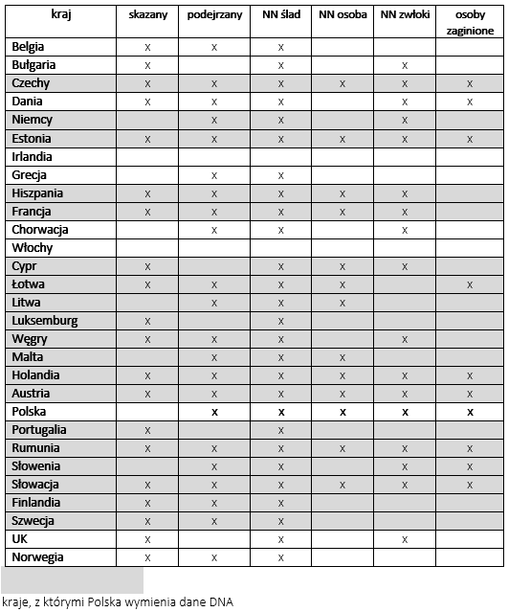
Kategorie profili DNA
udostępnianych przez kraje do wymiany
w ramach decyzji PRÜM

Slide 13
Postępowanie w przypadku ujawnienia NN osoby

Slide 14
Postępowanie w przypadku ujawnienia NN osoby
Obowiązek podjęcia przez Policję czynności związanych z identyfikacją NN osoby został określony w Zarządzeniu nr 48 KGP .
Zgodnie bowiem z § 41 w przypadku niemożności ustalenia danych personalnych osoby należy podjąć czynności zmierzające do ustalenia jej tożsamości.
Ujawnienie osoby o nieustalonej tożsamości podlega obowiązkowi wpisu do Krajowego Systemu Informacyjnego Policji w ciągu 48 godzin od ujawnienia NN osoby i podjęcia czynności identyfikacyjnych.
Do realizacji wstępnych czynności identyfikacyjnych zobowiązany jest dyżurny jednostki Policji lub wyznaczony przez niego policjant jednostki, na terenie której została ujawniona osoba o nieustalonej tożsamości.
Wstępne czynności identyfikacyjne polegają przede wszystkim na ustaleniu wszystkich okoliczności ujawnienia NN osoby, w tym uzyskaniu od niej wszelkich przydatnych informacji. W dalszej kolejności należy dokonać rozpytania świadków, zorganizować badanie lekarskie NN osoby, ustalić jej prawdopodobny wiek, znaki szczególne, ujawnione przy NN osobie przedmioty i ubiór, a także pobrać odbitki linii papilarnych palców rąk i dłoni w celu szybkiej identyfikacji daktyloskopijnej.
Dalsze czynności identyfikacyjne zależą od ustaleń dokonanych podczas czynności wstępnych. W przypadku uznania, że niemożność wskazania danych osobowych nie jest spowodowana stanem zdrowia osoby NN należy podjąć czynności identyfikacyjne wskazane w przepisach postępowania karnego (Zgodnie z art. 244 Ustawy z dnia 6 czerwca 1997 r. - Kodeks postępowania karnego (Dz. U. z 2021 r. poz. 534) Policja ma prawo zatrzymać osobę podejrzaną w przypadku niemożności ustalenia jej tożsamości).

Slide 15
Postępowanie w przypadku ujawnienia NN osoby
Jeżeli jednak wstępne czynności identyfikacyjne, zwłaszcza wyniki badań lekarskich pozwalają przyjąć, że nieznajomość danych personalnych spowodowana jest stanem zdrowia należy umieścić osobę o nieustalonej tożsamości w najbliższym zakładzie opiekuńczym albo leczniczym, a czynności identyfikacyjne kontynuować. Przekazanie NN osoby do takiej placówki wiąże się z obowiązkiem sporządzenia protokołu, którego kopię należy przesłać do organu administracji samorządowej, właściwej dla siedziby zakładu opiekuńczego lub leczniczego.
Wśród czynności zmierzających do ustalenia tożsamości osoby, do których podjęcia zobowiązany jest policjant prowadzący czynności identyfikacyjne należy także wymienić konieczność pobrania materiału biologicznego od NN osoby i zlecenia oznaczenia jej profilu DNA w terminie do 60 dni od dnia jej ujawnienia. Następnie dokonuje się rejestracji profilu w Bazie Danych DNA i porównuje z profilami tam figurującymi. W systemie KSIP należy dokonywać systematycznych typowań, co najmniej raz na 90 dni.
W celu zwiększenia efektywności czynności identyfikacyjnych należy opublikować wizerunek NN osoby na stronie internetowej Komendy Głównej Policji. Ponadto, komunikat o wszczęciu działań mających na celu ustalenie tożsamości osoby można rozpowszechnić w środkach masowego przekazu. Ogłoszenie komunikatu nie wymaga uzyskania zgody na jego rozpowszechnienie w środkach masowego przekazu.

Slide 16
Postępowanie w przypadku ujawnienia NN osoby
W przypadku, gdy okoliczności ujawnienia NN osoby oraz podjęte czynności identyfikacyjne wskazują, że jest ona obcokrajowcem, policjant prowadzący sprawę przesyła do Biura Międzynarodowej Współpracy Policji KGP, za pośrednictwem oficera kontaktowego, wniosek o zlecenie wykonania za granicą czynności zmierzających do ustalenia tożsamości osoby o niezidentyfikowanych danych osobowych. We wniosku należy szczegółowo wskazać okoliczności ujawnienia NN osoby, jej fotografię, cechy wyglądu zewnętrznego, opis ubioru, informacje o placówce, w której przebywa tymczasowo NN osoba, a także profil DNA (lub informację o pobraniu materiału genetycznego) oraz kopię karty daktyloskopijnej.
Jeżeli w ciągu roku od ujawnienia NN osoby dane personalne nie zostaną ustalone Policjant prowadzący czynności identyfikacyjne, za pośrednictwem prokuratora, składa do właściwego sądu rejonowego wniosek o wydanie orzeczenia stanowiącego podstawę do sporządzenia aktu urodzenia osoby NN. Podkreślić jednak należy, że nadanie w tym trybie nowej tożsamości nie stanowi ustalenia danych osobowych osoby NN, a czynności identyfikacyjne kontynuuje się przez kolejne 3 lata licząc od dnia sporządzenia aktu urodzenia.
Po bezskutecznym upływie wskazanego terminu (3 lata) należy dokonać analizy zebranych materiałów w sprawie i skierować do kierownika komórki właściwej do kontroli i nadzoru nad poszukiwaniem osób zaginionych i identyfikacją NN osób i NN zwłok nadrzędnej komendy wojewódzkiej Policji wniosek o zakończenie czynności identyfikacyjnych.
Całkowite usunięcie danych o identyfikacji NN osoby z KSIP następuje dopiero po 25 latach od daty zakończenia czynności identyfikacyjnych oraz przekazania teczki sprawy do archiwum.

Slide 17
Postępowanie w przypadku ujawnienia NN osoby
Zgodnie z § 49 Zarządzenia nr 48 KGP tożsamość osoby NN uważa się za ustaloną, jeżeli w toku czynności identyfikacyjnych:
rozpoznania osoby dokona członek najbliższej rodziny, opiekun prawny lub przynajmniej dwie osoby, które bezpośrednio znały NN osobę i jednoznacznie wskazały jej dane personalne;
podjęte czynności identyfikacyjne pozwoliły stwierdzić tożsamość NN osoby, np. zgodność profilu DNA osoby NN z profilem zarejestrowanym w Bazie Danych DNA;
osoba NN ujawniła swoje dane personalne i zostało to potwierdzone;
właściwe przedstawicielstwo dyplomatyczne Rzeczypospolitej Polskiej, policja lub władze innego kraju potwierdziły tożsamość NN osoby.

Slide 18
Postępowanie w przypadku ujawnienia NN osoby
Wobec ustalenia tożsamości NN osoby dokonuje się sprawdzenia informacji o osobie w KSIP, przesyła stosowną informację do Bazy Danych DNA, a także informuje rodzinę, jednostki Policji oraz instytucje zaangażowane w czynności identyfikacyjne. Jeżeli wobec osoby NN wydano akt urodzenia, o ustaleniu osoby należy także powiadomić sąd, który wydał orzeczenie będące podstawą sporządzenia tego dokumentu (unieważnienie aktu stanu cywilnego).

Slide 19
Postępowanie w przypadku ujawnienia NN zwłok

Slide 20
Postępowanie w przypadku ujawnienia NN zwłok
Procedury postępowania w przypadku ujawnienia NN zwłok uregulowano w Rozdziale 7 (§ 52-54) Zarządzenia nr 48 KGP.
Czynności związane z ujawnieniem NN zwłok podejmowane są przez dyżurnego jednostki Policji, na terenie której zostały ujawnione niezidentyfikowane zwłoki lub szczątki ludzkie.
W ramach tych czynności do dyżurnego należy przede wszystkim obowiązek zorganizowania zabezpieczenia miejsca ujawnienia NN zwłok, przyjazdu lekarza w celu stwierdzenia zgonu, skierowania na miejsce znalezienia zwłok grupy policjantów celem wykonania na miejscu zdarzenia czynności w niezbędnym zakresie i wyznaczenia kierownika tej grupy, a także poinformowania o zaistnieniu zdarzenia właściwego miejscowo prokuratora.
Ujawnienie nieznanych zwłok podlega obowiązkowi wpisu do KSIP w ciągu 48 h od ich ujawnienia.
Jeżeli z opinii biegłego lekarza wynika, że zgon osoby nastąpił przynajmniej 30 lat przed datą ich znalezienia identyfikacji NN zwłok nie prowadzi się.

Slide 21
Postępowanie w przypadku ujawnienia NN zwłok
Ujawnienie NN zwłok wiąże się z koniecznością wykonania pewnych czynności na miejscu zdarzenia. W szczególności należy dokonać oględzin zwłok i miejsca ich znalezienia, a w związku z tym zabezpieczyć ujawnione ślady i przedmioty mogące mieć związek ze zdarzeniem i doprowadzić do zidentyfikowania zwłok. Rzetelność czynności wykonanych na miejscu ujawnienia NN zwłok ma bardzo istotne znaczenie. Prawidłowość zabezpieczenia śladów kryminalistycznych oraz skrupulatne sporządzenie dokumentacji z dużym prawdopodobieństwem może skutkować wyjaśnieniem sprawy.
Na miejscu zdarzenia należy także wykonać szczegółowe zdjęcia NN zwłok uwzględniając znaki szczególne, takie jak blizny czy tatuaże, pobrać odciski linii papilarnych palców rąk i dłoni, pobrać materiał biologiczny do badań genetycznych, przeprowadzić kwerendę terenu, na którym znaleziono zwłoki, dokonać rozpoznania posesyjnego, a także zabezpieczyć zwłoki i pozyskać wstępne informacje na temat przyczyny śmierci.
Związane z ujawnieniem NN zwłok wstępne ustalenia polegające przede wszystkim na analizie okoliczności ujawnienia zwłok i ocenie przeprowadzonych wywiadów nie powinny trwać dłużej niż 48 h.

Slide 22
Postępowanie w przypadku ujawnienia NN zwłok
W ramach czynności identyfikacyjnych należy także zlecić dokonanie typowania NN zwłok poprzez porównanie rysopisów oraz znaków szczególnych zwłok z informacjami o osobach znajdującymi się w KSIP. Typowania należy dokonywać nie rzadziej niż raz na 3 miesiące.
W celu pozyskania niezbędnej dokumentacji fotograficznej, po uprzednim oczyszczeniu ciała z zabrudzeń, podczas czynności otwarcia zwłok należy wykonać szczegółowe zdjęcia ciała. Podczas tej czynności dokonuje się także daktyloskopowania zwłok oraz pobrania próbek biologicznych, chyba, że materiał pobrano na miejscu ujawnienia NN zwłok. Dysponując odciskami linii papilarnych palców rąk i dłoni należy niezwłocznie przeprowadzić wywiad daktyloskopijny. W przypadku niemożności jego przeprowadzenia albo negatywnego wyniku wywiadu należy zlecić oznaczenie profilu DNA z materiału biologicznego pobranego z NN zwłok w ciągu 30 dni.

Slide 23
Postępowanie w przypadku ujawnienia NN zwłok
Profil genetyczny NN zwłok należy zarejestrować w Bazie Danych DNA, a następnie porównać go z profilami tam figurującymi. W razie konieczności przeprowadzenia badań antropometrycznych i antroposkopijnych, w uzasadnionych przypadkach należy wystąpić do prokuratora z wnioskiem o zarządzenie zabezpieczenia czaszki i jej maceracji. Ujawnienie NN zwłok wymaga także powiadomienia urzędu stanu cywilnego właściwego dla miejsca znalezienia zwłok oraz zorganizowania pochówku NN zwłok przy jednoczesnym uzgodnieniu jego zasad z właściwym miejscowo prokuratorem i organem samorządu terytorialnego.
W przypadku, gdy okoliczności sprawy pozwalają przypuszczać, że ujawnione zwłoki mogą okazać się zwłokami obcokrajowca, kierownik jednostki Policji prowadzącej sprawę wnioskuje, za pośrednictwem oficera kontaktowego, do biura KGP właściwego do koordynowania międzynarodowej wymiany informacji o podjęcie czynności identyfikacyjnych poza granicami Rzeczypospolitej Polskiej. Koordynacją czynności identyfikacyjnych zajmuje się biuro KGP właściwe do koordynowania międzynarodowej wymiany informacji, które może zlecić każde jednostce Policji podjęcie określonych czynności identyfikacyjnych (zwłaszcza pobranie materiału biologicznego od osób spokrewnionych).

Slide 24
Postępowanie w przypadku ujawnienia NN zwłok
Tożsamość NN zwłok uznaje się za ustaloną, gdy wskutek podjętych czynności identyfikacyjnych:
• zwłoki zostały rozpoznane przez osobę najbliższą, opiekuna prawnego lub co najmniej dwie osoby (tożsamość winna być oczywiście potwierdzona dodatkowo za pomocą innej metody);
• przeprowadzony wywiad daktyloskopijny lub ekspertyza daktyloskopijna pozwoliły ustalić dane personalne;
• inne dowody stwierdziły tożsamość zwłok, w tym porównanie profilu genetycznego lub ekspertyza antroposkopijna;
• właściwe przedstawicielstwo dyplomatyczne Rzeczypospolitej Polskiej, policja lub władze innego kraju potwierdziły tożsamość NN zwłok.
Zidentyfikowanie zwłok podlega rejestracji w KSIP oraz przesłaniu informacji do bazy danych DNA. Ponadto, o ustaleniu tożsamości zwłok należy zawiadomić właściwy miejscowo urząd stanu cywilnego, osoby najbliższe oraz biuro KGP właściwe do koordynowania międzynarodowej wymiany informacji (jeżeli w sprawie zlecono czynności identyfikacyjne poza granicami Rzeczypospolitej Polskiej).

Slide 25
Postępowanie w przypadku ujawnienia NN zwłok
Jeżeli od ujawnienia NN zwłok minęło co najmniej 3 lata, a mimo podjęcia czynności identyfikacyjnych i przeanalizowaniu materiałów sprawy nie ustalono tożsamości zwłok policjant prowadzący czynności identyfikacyjne może podjąć decyzję o zakończeniu sprawy.
Wniosek o zakończenie czynności identyfikacyjnych zatwierdza kierownik komórki organizacyjnej służby kryminalnej jednostki Policji prowadzącej sprawę lub kierownik jednostki Policji (w przypadku jednostki Policji, w której nie ma takiej komórki), a następnie przesyła do akceptacji kierownikowi komórki nadrzędnej komendy wojewódzkiej Policji właściwej do kontroli i nadzoru nad poszukiwaniem osób zaginionych i identyfikacją NN osób i NN zwłok.
Zakończenie czynności identyfikacyjnych na wniosek policjanta prowadzącego sprawę nie skutkuje usunięciem informacji o ujawnieniu NN zwłok z KSIP. Całkowite usunięcie informacji z systemu następuje po upływie 25 lat od zakończenia sprawy oraz przekazania teczki identyfikacji do archiwum.

Slide 26
Metody identyfikacji

Slide 27
Metody identyfikacji nn osób
Identyfikacja osób żywych, w porównaniu do identyfikacji zwłok, wydaje się procesem znacznie łatwiejszym.
Metody służące ustaleniu tożsamości NN osoby polegają przede wszystkim na analizie okoliczności ujawnienia NN osoby, informacji uzyskanych od NN osoby jak i ewentualnych świadków, identyfikacji daktyloskopijnej, oznaczeniu kodu DNA, ustaleniu znaków szczególnych osoby o nieustalonej tożsamości i opublikowaniu tych informacji wraz z wizerunkiem osoby NN na stronie internetowej Policji czy w środkach masowego przekazu celem możliwego rozpoznania NN osoby przez osoby, które potwierdzą jej tożsamość.

Slide 28
METODY IDENTYFIKACJI NN ZWŁOK
W Zarządzeniu nr 48 KGP prawodawca wyróżnił jednak jako metody identyfikacji NN zwłok:
1) porównanie odbitek linii papilarnych;
2) porównanie profilu DNA;
3) porównanie cech rysopisowych i znaków szczególnych, w tym blizn i tatuaży;
4) porównanie danych medycznych o przebytych zabiegach leczniczych oraz chirurgicznych;
5) rozpoznanie rzeczy osobistych;
6) rozpoznanie na podstawie dokumentów ujawnionych przy NN zwłokach lub szczątkach NN zwłok;
7) rozpoznanie przez świadków, członków rodziny lub znajomych;
8) badanie uzębienia i innych danych odontologicznych;
9) badanie radiologiczne;
10) badanie antroposkopijne.

Slide 31
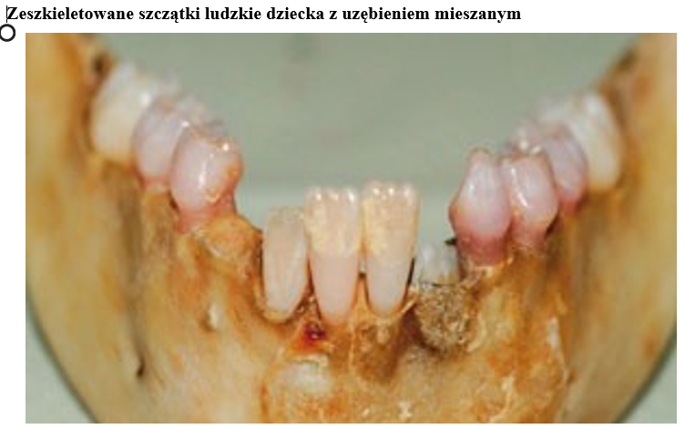

Slide 32
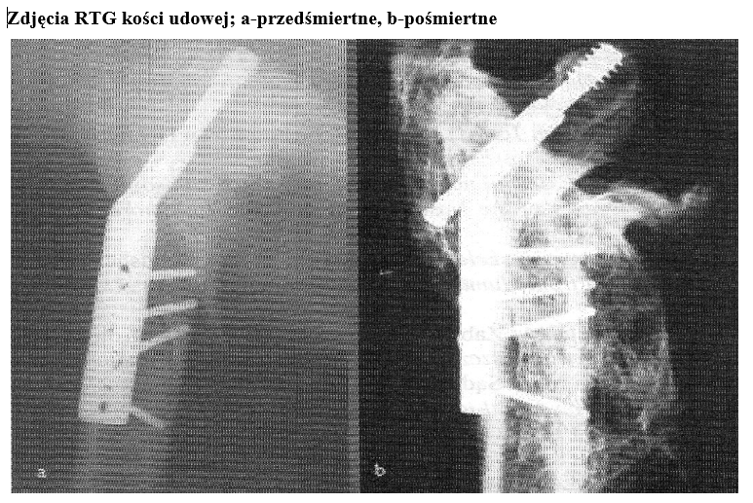

Slide 33
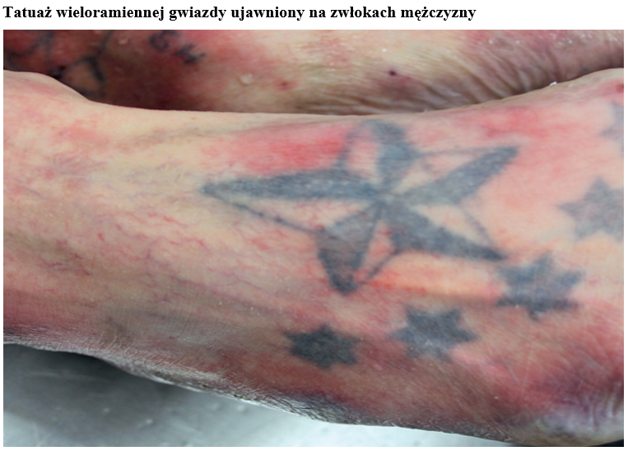

Slide 34
